Slide 1
«Новые возможности
для малого и среднего бизнеса»
Notes:
Рыкова Н.Н.: «Добрый день, разрешите поприветствовать и поблагодарить всех Вас от лица Запсибкомбанка за участие в первой из серии бизнес - встреч Клуба партнеров Запсибкомбанка «Новые возможности для малого и среднего бизнеса». Надеюсь, что представленная сегодня информация будет полезна для развития Вашего бизнеса».

Slide 2
Финансовый партнер крупнейших предприятий Тюменской области, ХМАО-Югры, ЯНАО и других регионов России
Обслуживает малый и средний бизнес
Образован 23 ноября 1990 года
Notes:
Рыкова Н.Н.: «Несмотря на то, что Запсибкомбанк хорошо известный бренд на территории города Тюмени и Тюменской области, позвольте сказать несколько слов о нашей текущей позиции на финансовом рынке региона и России в целом. Свою работу банк начал 23 ноября 1990 года на основе Промстройбанка СССР. С тех пор открытость и прозрачность в работе с бизнесом является одними из главных постулатов нашей деятельности. За 26 лет благодаря активной работе мы накопили колоссальный опыт сотрудничества с корпоративными клиентами».

Slide 3
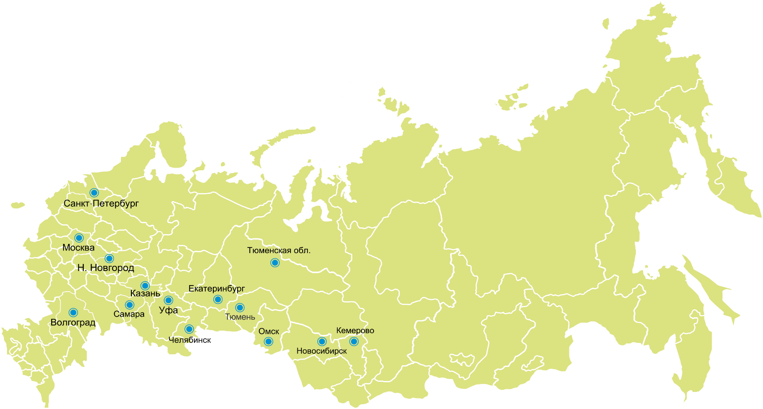
Notes:
Рыкова Н.Н.: «С 2012 года Запсибкомбанк значительно расширил территорию присутствия, в том числе за пределами Тюменской области. Сегодня мы представлены 83 подразделениями от Санкт-Петербурга до Кемерово».

Slide 4
Каждый 5-ый клиент с нами
БОЛЕЕ 10 ЛЕТ
Количество корпоративных клиентов
БОЛЕЕ 25 000
87% доля МСБ
от общего числа корпоративных клиентов

Slide 5
Динамика прироста активов
Динамика прироста кредитного портфеля ЮЛ

Slide 6
Notes:
Рыкова Н.Н.: «На 01.01.2017 в рейтинге по активам Запсибкомбанк занимает 60-ю позицию среди всех банков России и 1 место по Тюменской области. По размеру капитала банк занимает 61 позицию среди всех российских банков».

Slide 7
Notes:
Рыкова Н.Н.: «В августе 2016 года рейтинговое агентство Standard&Poor’s подтвердило кредитные рейтинги Запсибкомбанка на уровне В+/В. Данный рейтинг свидетельствует о способности банка своевременно и полностью выполнять свои обязательства. В феврале 2017 года Рейтинговое агентство «Эксперт РА» подтвердил рейтинг кредитоспособности Запсибкомбанку на уровне А+ - «Очень высокий уровень кредитоспособности», прогноз по рейтингу «стабильный».

Slide 8
Запсибкомбанк, млрд. руб.
Запсибкомбанк в 2016 г. в рамках программы по докапитализации заключил договоры субординированного займа с Агентством по страхованию вкладов на общую сумму 893,77 млн. руб.

Slide 9
Аккредитация в АО «Корпорация МСП»
Возможности развития для субъектов МСП
Возможности снижения расходов для субъектов МСП
Понижение процентных ставок в рамках Программы стимулирования кредитования малого и среднего бизнеса
Возможность получения финансирования и развития своего бизнеса при недостаточности залогового обеспечения
Стоимость гарантии Корпорации в разы ниже стоимости страхования залога ТС (КАСКО)
Стоимость гарантии Корпорации включает в себя НДС, который может быть принят к зачету
Пониженные процентные ставки по кредитам с гарантией Корпорации
Фонд поддержки предпринимательства ХМАО-Югры
Возможности развития для субъектов МСП
Возможность получения кредита при недостаточности собственного обеспечения
Простота схемы получения поручительства
Notes:
Рыкова Н.Н.: «Как крупный региональный банк, осуществляющий кредитование субъектов малого и среднего бизнеса, мы стремимся предоставить своим клиентам наиболее востребованные и актуальные кредитные продукты. Не секрет, что процентная ставка и требования по обеспечению являются одними из основных стоп-факторов при кредитовании, поэтому в 2016 году банк прошел аккредитацию в АО "Корпорация МСП" и был признан уполномоченным банком в рамках Программы Стимулирования кредитования малого и среднего бизнеса. Это значит, что наши клиенты сегмента малого и среднего бизнеса могут получить кредит под ставки 9,6% и 10,6% годовых. Банк участвует в данной программе наравне с крупнейшими федеральными банками. Наше давнее партнерство с Фондом "Инвестиционное агентство Тюменской области", который является сегодня участником бизнес-встречи, и АО "МСП Банк" позволяет нашим клиентам получить кредит под поручительства или гарантии, предоставленные этими институтами, что значительно повышает доступность кредитования для клиентов».

Slide 10
Структура доклада:
1. Федеральные программы развития субъектов малого и среднего предпринимательства (Банк как участник программ)
 | Программы стимулирования кредитования субъектов малого и среднего предпринимательства, разработанная акционерным обществом «Федеральная корпорация по развитию малого и среднего предпринимательства»
 | Программы кредитования под обеспечение в виде Гарантии и/или поручительства участников Национальной гарантийной системы (АО «Корпорация МСП» / АО «МСП Банк» / Фонд поддержки предпринимательства Югры)
2. Собственные программы Банка
 | Программа долгосрочного кредитования малого и среднего бизнеса
 | Кредиты на пополнение оборотных средств
 | Программа «Рефинансирование»
 | Банковские гарантии
3. Неценовые особенности кредитных программ ПАО «Запсибкомбанк»

Slide 11
Программа стимулирования кредитования субъектов малого и среднего предпринимательства
Разработка программы:
АО «Федеральная корпорация по развитию малого и среднего предпринимательства»
Министерство экономического развития РФ
Ключевые условия программы:
Процентная ставка для «Среднего бизнеса» – 9,6%
Процентная ставка для «Малого бизнеса» – 10,6%

Slide 12
Критерии участия в программе
Отрасль деятельности:
 | Сельское хозяйство
 | Обрабатывающее производство
 | Производство и распределение электроэнергии, газа и воды
 | Строительство
 | Транспорт и связь
 | Туристическая деятельность и деятельность в области туристической индустрии в целях развития внутреннего туризма
 | Деятельность в области информации и связи
 | Деятельность профессиональная, научная и техническая
 | Деятельность в области здравоохранения
 | Сбор, обработка и утилизация отходов, в том числе отсортированных материалов, а также переработка металлических и неметаллических отходов, мусора и прочих предметов во вторичное сырье

Slide 13
Критерии участия в программе
2. Целевое назначение:
Инвестиционные цели – финансирование мероприятий по:
приобретению основных средств,
модернизации и реконструкции производства,
запуску новых проектов/производств.
Пополнение оборотного капитала (кроме предприятий сферы торговли)
3. Срок льготного кредитования – 3 года
4. Сумма кредита:
Минимальная сумма | 5 000 000 руб.
Максимальная сумма | 1 000 000 000 руб.

Slide 14
Критерии участия в программе
5. Обеспечение:
 | Залог имеющихся в собственности ликвидных основных средств (недвижимость, автотранспорт, земля, оборудование и т.п.).
 | Гарантия Корпорации МСП / МСП Банка и/или поручительство Фонда поддержки предпринимательства Югры
 | Поручительство супруга/ги (для ИП), поручительство собственников бизнеса (для ЮЛ)
6. Другие обязательные условия:
 | Положительный финансовый результат по данным бухгалтерской отчетности за предыдущий календарный год. Вновь созданное юридическое лицо представляет промежуточную или годовую бухгалтерскую отчетность за первый отчетный период, который определяется в соответствии со статьей 15 Федерального закона от 06 декабря 2011 г. № 402-ФЗ «О бухгалтерском учете»
 | Положительные чистые активы
 | Показатель «общий долг»/«операционная прибыль» юридического лица (или группы лиц, если рассматриваемое юридическое лицо входит в группу лиц) не превышает 5

Slide 15
Эффективная ставка:
9,6%
средний бизнес
10,6%
малый бизнес

Slide 16
Программы кредитования под обеспечение в виде Гарантии и/или поручительства участников Национальной гарантийной системы
Гаранты по программе:
АО «Корпорация МСП»
АО «МСП Банк»
Фонд поддержки предпринимательства Югры
Ключевые условия:
Обеспечение гарантией/поручительством до 70% от суммы кредита
Снижение процентной ставки на -0,5% годовых

Slide 17
Система обеспечения субъектов МСБ гарантийной поддержкой в целях повышения доступности кредитных ресурсов
До 70% от суммы кредита может быть обеспечено гарантией/поручительством
Сумма кредита:
Размер гарантии:
Субъект системы:
От 200 млн. руб.
Гарантии свыше 100 млн. руб.
АО Корпорация МСП
От 50 до 200 млн. руб..
Гарантии от 25 млн. руб. до 100 млн. руб.
МСП Банк
До 50 млн. руб.
Поручительства до 25 млн. руб.
Региональные гарантийные организации

Slide 18
Кредиты на приобретение основных средств
Кредиты на пополнение оборотных средств
для неторгового сектора
Кредиты на исполнение госконтрактов
(44 –ФЗ и 223-ФЗ)
Размер обеспечения в виде гарантии Корпорации:
50% от суммы кредита
70% - Гарантия МСП Банка + поручительство РГО
70% от суммы кредита
До 7 лет
До 2 лет
До 3 лет
Процентная ставка - от 11,76%
Снижена на -0,5 % годовых по сравнению со стандартными программами
Комиссия за предоставление гарантии:
0,75% годовых от суммы кредита за каждый год кредитования;
уплачивается заемщиком в адрес гаранта.

Slide 19
Программа долгосрочного кредитования на приобретение недвижимости
Максимальная сумма кредита | Ограничена только финансовым положением Заемщика | До 10 млн. руб.
Срок кредитования | до 7 лет | До 10 лет
Процентные ставки (% годовых) | от 13,05% годовых Применяется индивидуальный подход к каждому клиенту | От 14,5% годовых
Первоначальный взнос | Финансирование до 100% стоимости приобретаемой недвижимости | От 20% от стоимости приобретаемого имущества
Обеспечение | Залог приобретаемого имущества При первоначального взносе до 20% - дополнительный залог имеющегося в собственности ликвидного имущества Поручительство супруга/ги (для ИП), поручительство собственников бизнеса (для ЮЛ) | Залог приобретаемого имущества Поручительство супруга/ги (для ИП), поручительство собственников бизнеса (для ЮЛ)

Slide 20
Программа долгосрочного кредитования на приобретение основных средств
 | Приобретение транспортных средств | Приобретение оборудования
Максимальная сумма кредита | до 20 млн.руб. | до 5 млн.руб. | Свыше 5 млн. руб.
Срок кредитования | 5 лет 7 лет – для с/х отрасли | 5лет | 3 года
Процентные ставки (% годовых) | от 14% | 16,5% | От 12,79%
Первоначальный взнос | От 20% | От 30% | -
Обеспечение | Залог приобретаемого имущества (автотранспорт, оборудование); Залог ликвидного имущества; Поручительство супруга/ги (для ИП), поручительство собственников бизнеса (для ЮЛ).

Slide 21
Программа краткосрочного кредитования на пополнение оборотных средств
Форма предоставления | Срочный кредит Кредитная линия | Овердрафт
 |  | Классический | Авансовый
Срок кредитования | до 2 лет (с траншем до 1 года) | До 2 лет ( с траншами – 30, 60 или 90 дней )
Максимальная сумма кредита | Ограничена только финансовым положением Заемщика | До 100% от оборотов по расчетному счету | До 30% от выручки клиента
Процентные ставки (% годовых) | от 11,76% годовых Применяется индивидуальный подход к каждому клиенту
Обеспечение | Залог имеющихся в собственности ликвидных основных средств (недвижимость, автотранспорт, земля, оборудование и т.п.). Поручительство супруга/ги (для ИП), поручительство собственников бизнеса (для ЮЛ) Применяется индивидуальный подход к каждому клиенту

Slide 22
Программа рефинансирования кредитов, полученных в других банках
Ключевые условия:
Снижение процентной ставки до 1,5% годовых
Возможность получить сумму кредита, превышающую сумму задолженности по кредиту в другом банке

Slide 23
Срок кредитования | В зависимости от цели рефинансируемого кредита: - на пополнение оборотных средств – 2 года на приобретение основных средств – 5 лет на приобретение/строительство недвижимости – 7 лет
Максимальная сумма кредита | Соответствует или больше суммы задолженности по рефинансируемому кредиту
Процентные ставки (% годовых) | Снижены от -0,5 п.п. до -1,5 п.п. от ставки Заемщика по рефинансируемому кредиту в другом банке, при этом: Применяется индивидуальный подход к каждому клиенту
Целевое назначение | Предоставление кредитов на погашение кредитов, ранее полученных Заемщиками в других банках
Обеспечение | Залог ликвидного имущества Гарантия Корпорации МСП /МСП Банка и/или поручительство Фонда поддержки предпринимательства Поручительство супруга/ги (для ИП), поручительство собственников бизнеса (для ЮЛ)

Slide 24
Программа предоставления банковских гарантий
Гарантия на участие в конкурсе (тендерная гарантия)
Гарантия на обеспечение исполнения обязательств
по выигранным конкурсам
Гарантия надлежащего исполнения обязательств
Гарантия в пользу таможенного органа
Гарантия возврата авансовых платежей
Прочие виды гарантий в рублях и иностранной валюте
Сумма гарантии: | Комиссия: | Обеспечение:
Специальное предложение:
До 50 млн. руб. | От 2,5% годовых | Без залога Только поручительство супруга/ги (для ИП) или поручительство собственников бизнеса (для ЮЛ)
Определяется исходя из фин. положения Заемщика | 2,56%- 5% годовых | Залог ликвидного имущества Гарантия Корпорации МСП /МСП Банка и/или поручительство Фонда поддержки предпринимательства (для гарантии обеспечения гос. контракта) Поручительство супруга/ги (для ИП), поручительство собственников бизнеса (для ЮЛ)
 | 1-2% годовых | Залог собственных ценных бумаг Банка (вексель, депозитный сертификат) Банковский депозит

Slide 25
Неценовые преимущества кредитных продуктов
ПАО «Запсибкомбанк»
Отсутствие комиссии за досрочное погашение
Возможность согласование индивидуального графика погашения, учитывающего особенности бизнеса клиента
Специальные условия для клиентов на комплексном обслуживании
Индивидуальный подход к клиенту при «отличии от стандартных условий»

Slide 26
Благодарю за внимание!
Notes:
Рыкова Н.Н.: «Для любой компании выбор стабильного финансового партнера – залог успешного роста. В партнерстве с нами свой бизнес развивали множество предпринимателей, в том числе ряд из них присутствует сегодня среди нас. Мы видели их становление, начиная от открытия расчетного счета до реализации крупных инвестиционных проектов. И сегодня у Вас есть уникальная возможность узнать об актуальных финансовых продуктах и пообщаться с реальными потребителями услуг Банка. Мы всегда рады быть полезными, открывать новые перспективы роста и развития для Вашего бизнеса».

